Slide 1
2주차 튜터링

Slide 2
0.1+0.2 ≠ 0.3이다?!

Slide 3
목차
54를 2진법으로 계산
실수 0.625를 2진법으로 계산
실수 0.3을 2진법으로 계산
0.3을 출력할 때 오류가 나는 이유

Slide 4
2진수 계산법
본격적으로 설명하기 전에 중학교 수학에서 배운 2진수 계산법을 해보겠습니다.

Slide 5
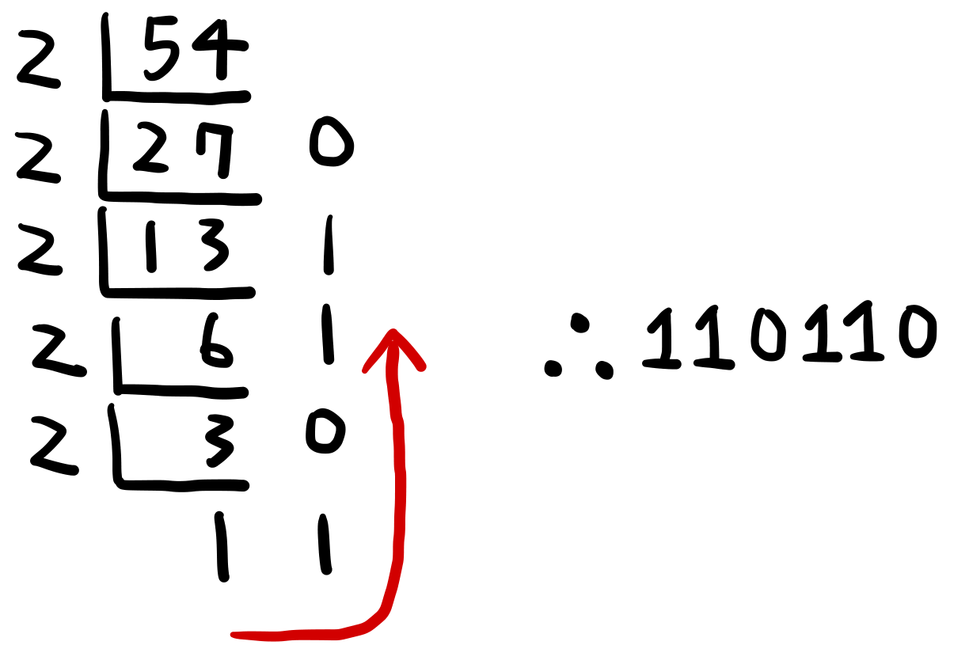
54를 2진법 계산해보자

Slide 6
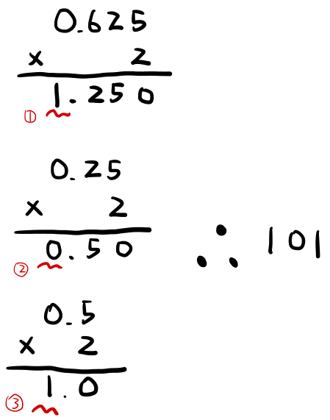
실수 0.625를 2진법으로 계산해보자

Slide 7
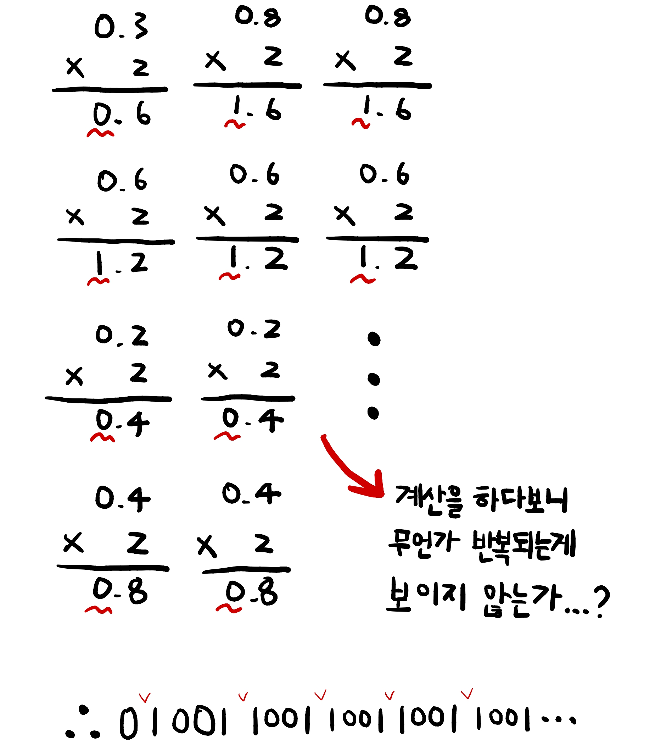
그럼 0.3을 계산하면 어떻게 될까?

Slide 8
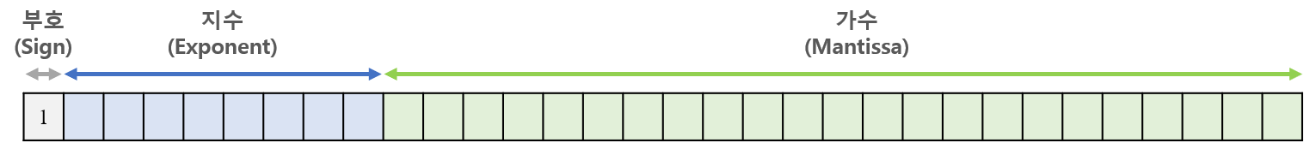
0.3을 출력할 때 오류가 나는 이유
좀 전의 “02주차 1 저번 튜터링의 강제암기 내용 복습” 파일에서 말 했듯이 float은 32bit의 공간을 가지고 있다.
그런데 이 32bit라는 공간에 0100110011001100110011001… 라는 무한 소수점을 넣으면 어떻게 되겠느냐? 컴퓨터는 오류가 난다.

Slide 9
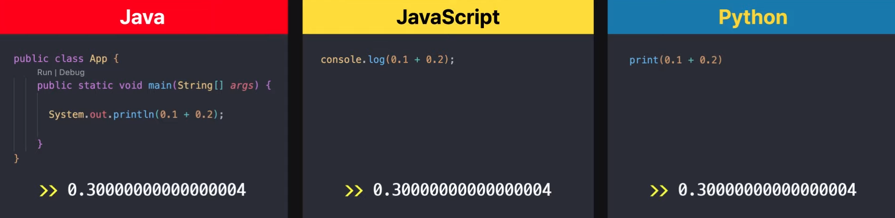
0.3을 출력할 때 오류가 나는 이유
0.3은 32bit 범위를 초과하는 문제가 있기 때문에 0.1 + 0.2를 하면 0.3이 아니게 된다.

Slide 10
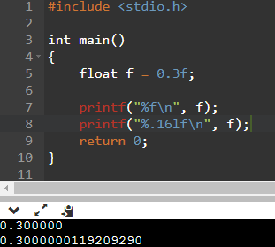
0.3을 출력할 때 오류가 나는 이유
0.3은 32bit 범위를 초과하는 문제가 있기 때문에 0.1 + 0.2를 하면 0.3이 아니게 된다.
이 문제는 C언어에서도 마찬가지이다.

Slide 11
END

